Slide 1
ACCESO A BASES DE DATOS RELACIONALES MEDIANTE CONECTORES
UNIDAD 2

Slide 2
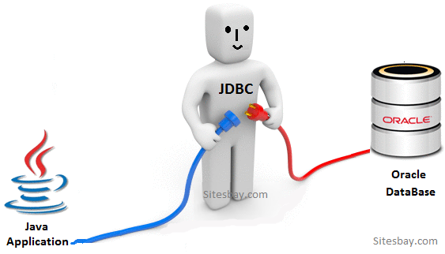
INTRODUCCIÓN
En esta unidad veremos el acceso a los datos de una base de datos relacional desde programas Java.
Para ello se necesitan conectores: software que se necesita para realizar las conexiones desde nuestro programa Java a la base de datos relacional.

Slide 3
1.- EL DESFASE OBJETO RELACIONAL
En esta unidad trabajaremos con los problemas del desfase objeto relacional.
No podemos almacenar objetos en una tabla de una base de datos relacional.
En su lugar almacenaremos cada uno de los datos miembro de un objeto, uno a uno.
Al escribir en la base de datos tendremos que descomponer un objeto en cada uno de sus datos. Al leer de la base de datos, leeremos varias columnas y de cada fila podremos montar un objeto con los datos leídos.
En la unidad 2 usaremos herramientas de mapeo objeto-relacional que hacen que al programador le parezca que está grabando y leyendo objetos en la BD.

Slide 4
2.- BASES DE DATOS EMBEBIDAS
Se utilizarán si no se almacenan grandes cantidades de información.
El motor de almacenamiento está inscrustado en la aplicación y es exclusivo para ella.
La BD se inicia al comenzar la aplicación y termina cuando se cierra la aplicación.
Casi todas son OpenSource

Slide 5





2.- BASES DE DATOS EMBEBIDAS RELACIONALES
SQLite
Apache Derby
H2
Firebird
SQL Server CE

Slide 6
2.1- SQLITE
SGBD multiplataforma y proporciona un motor de bases de datos muy ligero.
Las BD las guarda en ficheros.
Hay varias aplicaciones disponibles para gestionar bases de datos SQLite. En el siguiente enlace puedes descargar un software que incluye varias herramientas que se ejecutan en consola de comandos:
https://www.sqlite.org/download.html
Y en el siguiente enlace puedes descargar e instalar la herramienta gráfica DB Browser For SQLite:
https://sqlitebrowser.org/dl/

Slide 7
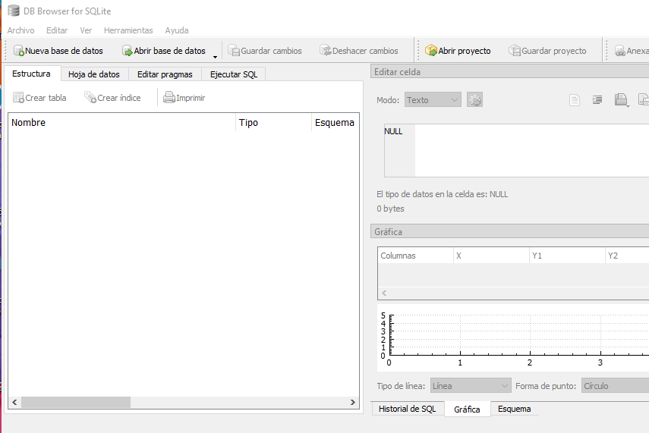
2.1- SQLITE
Actividad. Instalar un interfaz gráfico de gestión de BD
Descarga e instala DB Browser For SQLite.
Ejecuta DB Browser For SQLite.

Slide 8
2.1- SQLITE
Actividad. Crear una base de datos en DB Browser For SQLite.
Si no tienes iniciado DB Browser For SQLite, inícialo creando una base de datos almacenada en el fichero misrutas.db.
Añade una tabla rutas para almacenar información de rutas de senderismo. Sólo hay tipos de dato INTEGER, REAL, TEXT y BLOB.
CREATE TABLE rutas (
numruta INTEGER PRIMARY KEY AUTOINCREMENT,
tituloruta TEXT NOT NULL,
circular INTEGER DEFAULT 1,
inicio TEXT,
final TEXT,
fecha TEXT);

Slide 9
2.1- SQLITE
Actividad. Añadir datos a una tabla en SQLite:
Añade dos filas a la tabla de grupos. No dar valores a la columna autoincrementada.
INSERT INTO rutas(tituloruta,circular,inicio,final,fecha)
VALUES
('Pico Jano desde Barcena de Pie de Concha',1, 'Barcena de Pie de Concha',' Barcena de Pie de Concha ', '2022-08-15'),
('Ruta del Cares',0, 'Poncebos', 'Caín', '2022-08-02');

Slide 10
2.1- SQLITE
Actividad. Uso de DB Browser For SQLite
Obtener las tablas de la base de datos abierta
Obtener la estructura de la tabla grupos
Mostrar los datos de la tabla rutas
Añadir gráficamente una ruta
Modificar gráficamente un dato de una ruta
Obtener el número, titulo y punto de inicio de todas las rutas.
SELECT numruta,tituloruta,inicio,final FROM rutas;
Obtener todos los datos de los rutas circulares.
SELECT * FROM rutas WHERE circular;

Slide 11
2.1- SQLITE
Actividad. Crea una tabla WayPoints que contendrá para cada punto de paso de una ruta:
Un número de waypoint.
El tiempo de paso
La localización (latitud y longitud).
El tipo de waypoint
Una posible descripción
El número de ruta a la que pertenece (clave ajena)
Añade a la tabla waypoints varios puntos de paso para la Ruta del Cares.
Obtén la número, tipo y descripción de los waypoints de la ruta de título Ruta del Cares.

Slide 12
2.1- SQLITE
Solución a la actividad anterior.
CREATE TABLE waypoints(
numwaypoint INTEGER PRIMARY KEY AUTOINCREMENT,
ruta INTEGER,
tiempo TEXT,
latitud REAL,
longitud REAL,
tipo TEXT,
descripcion TEXT,
FOREIGN KEY (ruta) REFERENCES rutas(numruta));
INSERT INTO waypoints(ruta,tiempo,tipo,descripcion)
VALUES (2,'00:00','waypoint','inicio en Poncebos'),
(2,'00:30','collado','Los Collaos'),
(2,'01:25','puente','Puente de Bolín'));
SELECT numwaypoint,tipo,descripcion FROM waypoints INNER JOIN rutas ON waypoints.ruta=rutas.numruta WHERE tituloruta='Ruta del Cares’
En comparaciones de texto SQLite diferencia entre mayúsculas y minúsculas. Si quiero que no diferencie:
… WHERE tituloruta='Ruta del Cares' COLLATE NOCASE;

